Slide 1
基于GUI-Owl的
主动监视与策略驱动的GUI多智能体系统
周越洋 胡佳昕

Slide 2
01.
项目背景与 GUI 交互痛点
02.
项目核心目标
目 录
03.
架构设计与技术实现
CONTENTS
04.
创新点与差异化优势
05.
可行性分析与项目计划
06.
应用场景规划
07.
总结

Slide 3
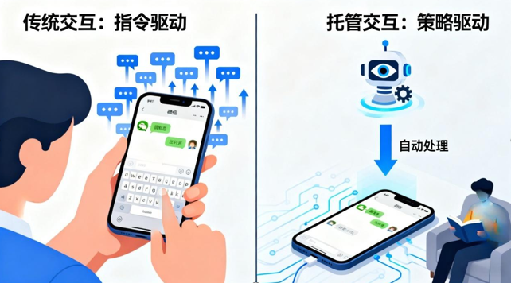
传统 GUI 自动化现状
主流方案：ShowUI、MobileAgent 等，核心能力为 “自然语言输入→界面操作生成” 的端到端控制
核心机制：依赖 “用户指令→模型解析→界面执行” 三步流程，每一次操作均需用户主动发起指令
实际局限：用户需持续介入才能完成系列任务，无法应对 “信息持续产生且处理规则固定” 的场景
核心矛盾
传统范式局限：“指令驱动” 模式下，系统仅能被动响应用户命令，无法主动感知界面变化与处理需求
矛盾本质：用户对 “持续化、自主化信息管理” 的需求，与现有 GUI 自动化 “被动执行、需频繁介入” 能力的不匹配
解决方向：将交互逻辑从 “用户即时控制” 转向 “Agent 策略托管”，让系统具备主动监视与自主决策能力，用户用自然语言输入的不再是逐条指令，而是托管期间的基本规则
智能体浪潮下的 GUI 交互痛点

Slide 4
Agent 托管式 GUI 智能体的三大核心目标
主动监视与界面语义识别
基于 GUI-Owl 的视觉理解能力与周期性截屏机制，实现对微信界面的持续检测与语义解析。 系统定时截取当前UI画面，通过模型提取界面元素（如消息列表、联系人、按钮等）并转换为结构化文本与状态信息，为后续策略判断提供稳定输入。核心能力为：
周期性截屏：通过 ADB 工具或模拟器流实现定时采集，截屏周期可根据实际需求灵活设置
语义结构化：将界面视觉信息转化为 JSON 格式，包含 “元素 ID - 文本内容 - 坐标范围 - 状态（未读 / 已读 / 可点击）” 等关键信息

Slide 5
Agent 托管式 GUI 智能体的三大核心目标
策略驱动与自调用决策
结合 LangChain 框架实现规则引擎与Prompt模板机制，用户可定义自动化托管策略（如“检测到未读工作消息→自动回复”）； 当模型解析结果满足触发条件时，系统会自主调用任务规划流程，通过大模型推理生成对应的操作计划，实现主动决策与自调用执行触发。
规则配置：用户可设置确定性规则，如 “未读工作群消息达到设定数量时触发自动回复”“特定联系人消息触发提醒”
模型推理：针对语义模糊场景（如 “识别疑似重要工作消息”），通过 Prompt 模板调用大模型生成操作方案，模板包含 “界面状态上下文 - 历史操作记录 - 用户偏好” 关键要素

Slide 6
Agent 托管式 GUI 智能体的三大核心目标
GUI层自动执行与行为闭环
实现从自然语言指令到多步GUI指令的功能，目前多数GUI Agent的端到端功能在此已有较多验证，本项目不希望重新造轮子，故借助开源模型GUI-Owl的UI感知与UI执行两个功能，但这里仍包括两个技术难点：
执行验证：每步操作后重新采集界面状态，确认是否达到预期效果（如 “发送回复后检查消息是否成功发出”）
异常处理：操作失败时触发回退机制，重新生成指令（如点击按钮无响应时，重新定位元素后再次执行）

Slide 7
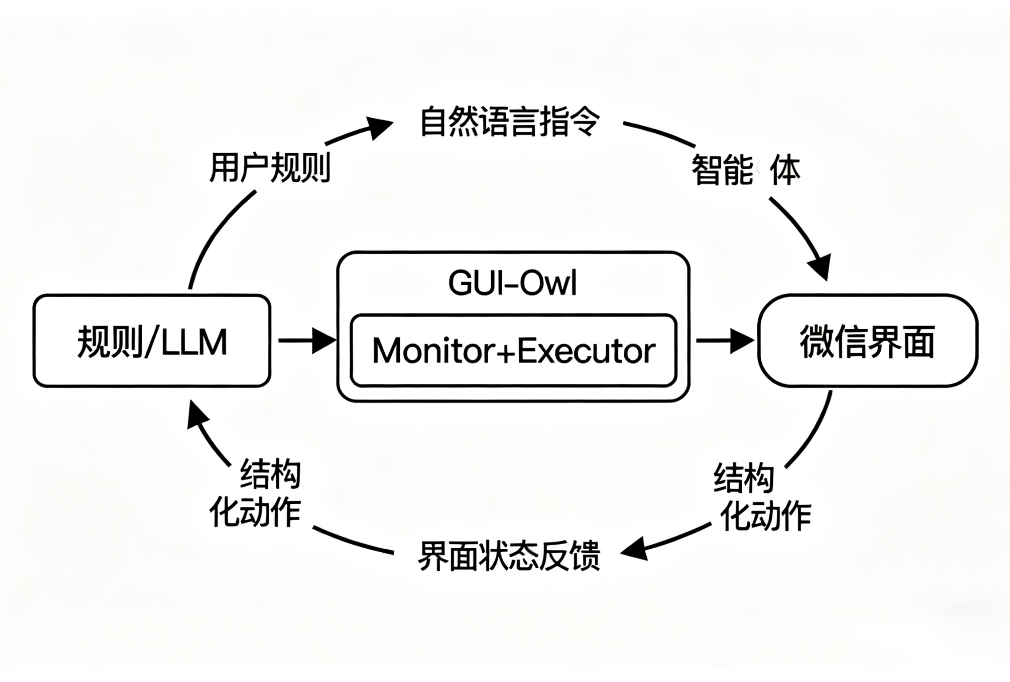
系统架构
实际 GUI 层
环境接口与执行反馈
GUI-Owl 智能体层
感知与执行中枢
用户规则与决策层
规则驱动与行为生成

Slide 8
用户规则与决策层：规则驱动与策略生成
功能定位
存储与决策：该层作为系统的逻辑中枢，负责持久化存储用户预设的自然语言托管规则。在运行时，它将这些规则与实时界面语义描述结合，进行统一的决策判断。
记录与迭代：系统具备记忆机制，能够记录历史交互状态与决策结果。这些记录用于上下文构建，支持决策过程的持续迭代与优化。
输入与输出
输入端：1. 初始化时用户定义的自然语言托管规则；2. 运行过程中获取的GUI界面结构化信息
输出端：运行过程中根据托管规则产生的自然语言GUI行为；
技术实现
基于LangChain的上下文工程与推理流程：利用LangChain框架构建提示模板，将界面状态与用户规则整合为决策上下文。LLM基于此上下文进行深层语义解析，并直接生成符合要求的高层行为策略。
基于本地存储的记忆：记忆模块采用本地向量数据库等存储方案，用于保存历史决策与状态信息。这些记忆在后续决策中被检索引用，为LLM提供丰富的上下文依据。

Slide 9
GUI-Owl 智能体层：Monitor
功能定位
收集屏幕截图：Monitor代理通过ADB或模拟器流，以1-3秒的可配置周期持续捕获设备屏幕图像。这一过程确保了界面状态变化的实时感知与采集。
整合GUI信息：获取的截图被送入GUI-Owl感知模型，解析生成包含元素层级、文本内容及状态标签的结构化描述。这些信息最终被整合为JSON格式，为上层决策提供完整的界面语义上下文。
输入与输出
输入端：周期性上传的真实GUI截图
输出端：由GUI-Owl扮演的解析Agent得到的对UI布局的结构化信息
技术实现
GUI-Owl的UI解析能力：基于专有的感知模型，能够从屏幕截图中精准识别UI元素的层级结构、文本内容及交互状态。该模型输出的结构化描述为上层规则决策提供了可靠的语义基础。
周期性截屏流：通过ADB命令或模拟器提供的屏幕采集接口，建立稳定的定时截屏机制。这个数据流是系统感知环境变化、实现自动化响应的源头。

Slide 10
GUI-Owl 智能体层：Executor
功能定位
解析自然语言到结构性GUI操作：Executor代理接收上层的自然语言指令，并将其解析为标准的GUI操作序列。例如，将“回复消息”转化为click、type等一系列具体操作。
调用对应的实际GUI行为接口：解析后的标准化指令通过模拟触控框架下发至设备。系统利用AndroidViewClient或uiautomator2等工具，将抽象指令转化为设备可执行的实际操作。
输入与输出
输入端：来自决策层的自然语言GUI操作行为
输出端：对实际GUI接口的时序性调用
技术实现
GUI-Owl的UI行为能力：具备将自然语言指令映射为标准化GUI操作的能力，支持点击、输入、滑动等交互动作。这种映射确保了高层策略能够被准确翻译为设备可理解的执行命令。
基于ADB或模拟器API的调用抽象：通过封装ADB命令或模拟器控制接口，提供统一的操作执行层。这种抽象隐藏了底层设备控制的复杂性，保证了指令执行的可靠性与一致性。

Slide 11
实际 GUI 层：环境接口
功能定位
提供GUI环境：作为系统与真实应用界面的交互桥梁，该模块构建了稳定的GUI测试与操作环境。它确保了所有自动化操作都在真实或高度仿真的界面环境中执行。
输入与输出
输入端：规范的GUI操作接口
输出端：真实且合理的GUI截图
技术实现
ADB或模拟器（移动端）：在移动端通过ADB连接真实设备或启动模拟器，构建可靠的移动应用测试环境。这一实现为屏幕捕获和指令执行提供了必要的底层支持。
桌面区域框选与窗口截屏（PC端）：针对PC端应用，通过系统API实现特定窗口或桌面区域的精准框选与截屏。该技术确保了PC端界面信息采集的针对性和高效性。

Slide 12
创新点分析
交互范式的转变
从被动指令输入到自动托管：多数GUI智能体的交互范式是用户输入自然语言指令，智能体遵循指令进行对应操作；本项目希望探讨用户用自然语言输入规则，智能体系统根据规则自动托管GUI界面的可能性
推理与规则的引入
智能体根据规则和界面推断行为：通过引入基于LangChain的推理LLM，智能体可以根据界面变化与定义的规则推断出是否需要行为与需要行为的种类。
智能体行为的闭环
从感知GUI变化出发回归实际GUI行为：依托自动托管的交互范式，智能体系统从动态感知界面变化信息出发，再回归到实际的GUI行为，实现了完整的信息闭环，为后续依托相关数据进一步微调模型提供了可能。

Slide 13
可行性分析
技术可行性
核心技术较成熟：GUI-Owl 模型具备界面解析能力，LangChain 支持规则与 LLM 整合，ADB/uiautomator2 为成熟的设备控制工具，均有开源生态支持，无技术瓶颈
适配难度较低：各技术组件间可通过标准化接口对接（如 GUI-Owl 输出 JSON 格式、LangChain 支持自定义规则），整合难度可控
实现复杂度
架构耦合度低：分层设计（监视、决策、执行、反馈）使各模块可独立开发与调试，降低整体开发难度
项目可迭代性强：界面变化检测与策略触发逻辑可通过 “阶段性原型验证” 逐步调优，先实现基础功能，再迭代提升稳定性

Slide 14
工作安排
阶段 | 时间 | 核心任务
准备 | 第 1-2 周 | 环境搭建、模型调试
监视模块 | 第 3-4 周 | 截屏解析、状态检测
决策与执行 | 第 5-6 周 | 规则引擎、操作闭环
反馈优化 | 第 7-8 周 | 集成测试、文档整理

Slide 15
应用场景展望：从微信到多场景拓展
当前核心场景（微信）
工作消息自动回复
场景细节：针对工作群或特定联系人，当检测到未读消息时，依据预设规则自动发送回复（如 “当前暂无法及时查看，稍后回复”），避免消息遗漏导致的沟通延误
特定联系人消息提醒
场景细节：用户可设置 “重要联系人”（如领导、核心客户），当收到该类联系人消息时，系统通过弹窗、铃声等方式主动响应，确保用户优先处理
群聊信息过滤
场景细节：针对信息量较大的群聊，系统可依据关键词（如 “@我”“紧急”）过滤关键信息，仅向用户推送重要内容，减少无关信息干扰

Slide 16
应用场景展望：从微信到多场景拓展
未来拓展场景
办公 App 流程自动化（钉钉、飞书）
会议提醒：检测到办公 App 中的会议通知，自动同步至日历，并在会议前触发提醒
审批处理：针对标准化审批流程（如 “报销申请”），系统可依据用户预设授权，自动完成 “查看 - 确认 - 提交” 的操作
电商 App 智能监控（淘宝、京东）
促销提醒：监测关注商品的价格变化、促销活动（如 “降价”“限时折扣”），实时向用户推送提醒
订单处理：自动监测订单状态（如 “发货”“签收”），向用户同步进度；针对售后申请，辅助完成基础信息填写与提交

Slide 17
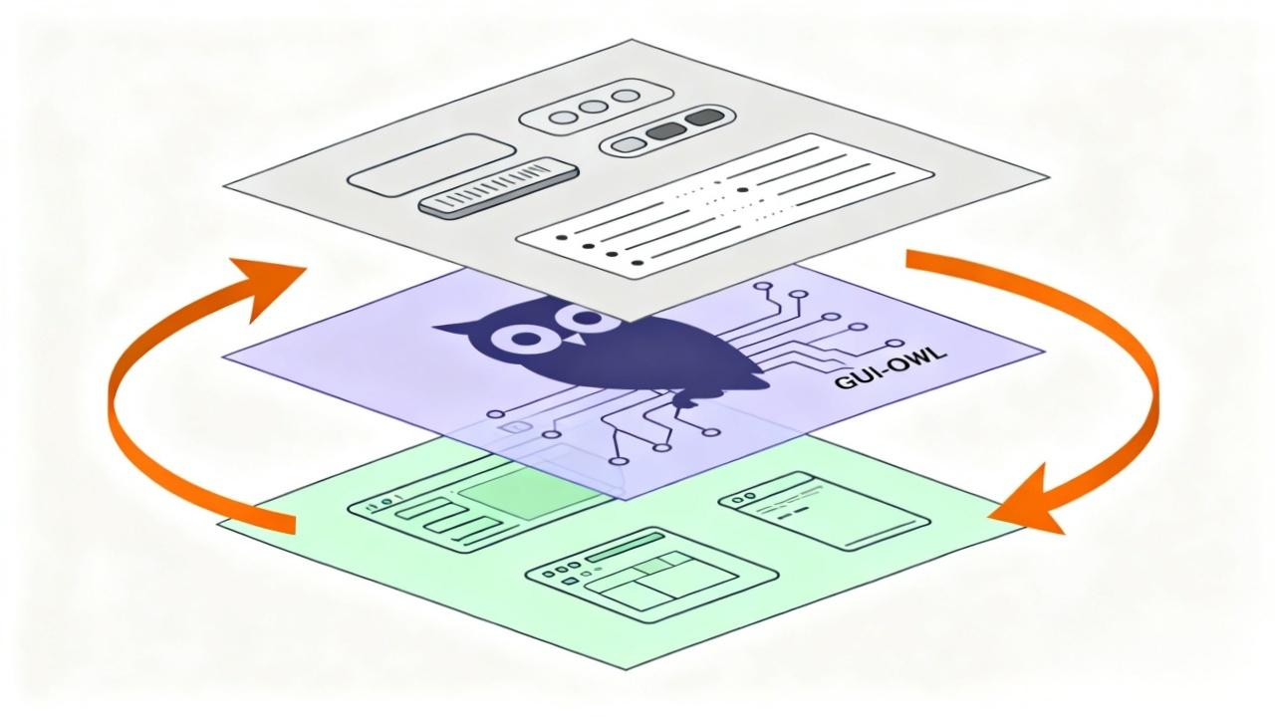
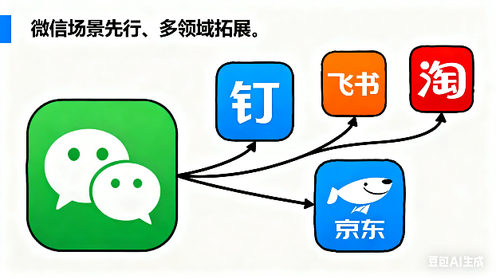
本项目旨在构建一个基于 GUI-Owl 的主动监视与策略驱动的多智能体系统，以微信应用为实验场景。与传统依赖用户指令的 GUI 智能体不同，它通过持续监视界面变化、解析语义状态，并依据用户预设策略自动执行操作，从而实现“Agent 托管”式界面控制。系统架构分为三层：
1. 用户规则与决策层（基于 LangChain，实现策略定义与语义推理）；
2. GUI-Owl 智能体层（含监视与执行两个子代理，实现界面理解与操作生成）；
3. 实际 GUI 层（执行界面交互与状态反馈）。
项目的核心创新在于：从“指令驱动”转向“状态驱动”，融合规则引擎与大模型推理，实现了监视—判断—执行—反馈的自治闭环，探索更智能、更持续的 GUI 自动化交互范式。
目前我们希望在微信界面上进行初步探索，后续可能扩展到更多的应用场景。
总结

